Slide 1


LE NUOVE FRONTIERE DEL SERVIZIO SANITARIO PENITENZIARIO
DOTT. MIGLIACCIO DARIO – ESAME FINALE DEL DOTTORATO DI RICERCA IN ECONOMIA E DIREZIONE DELLE AZIENDE PUBBLICHE XI CICLO – UNIVERSITA’ DEGLI STUDI DI SALERNO

Slide 2
PRESENTAZIONE della ricerca
Obiettivi della Ricerca
Assetti Teorici e Metodologia d’indagine
Risultati
Prospettive future
DOTT. MIGLIACCIO DARIO – ESAME FINALE DEL DOTTORATO DI RICERCA IN ECONOMIA E DIREZIONE DELLE AZIENDE PUBBLICHE XI CICLO – UNIVERSITA’ DEGLI STUDI DI SALERNO

Slide 3
OBIETTIVI DELLA RICERCA
Individuazione delle criticità sul processo di riforma del Servizio Sanitario Penitenziario in Italia
Dinamiche evolutive e criticità sulla realizzazione dei processi di riforma della Sanità Penitenziaria in altre realtà internazionali (Francia, Norvegia, Inghilterra e Galles).
Risultati
Prospettive future sulla progettazione di nuovi assetti organizzativi del Servizio Sanitario Penitenziario in Italia
DOTT. MIGLIACCIO DARIO – ESAME FINALE DEL DOTTORATO DI RICERCA IN ECONOMIA E DIREZIONE DELLE AZIENDE PUBBLICHE XI CICLO – UNIVERSITA’ DEGLI STUDI DI SALERNO

Slide 4
ASSETTI TEORICI E METODOLOGIA DI INDAGINE
MODELLO CONTINGENTE
Approccio Configurazionista
(Mintzberg H., 1983)
Approccio Complementare : concetto largamente usato in economia ma la sua applicazione alla progettazione organizzativa è nuova attraverso la concezione degli “elementi” non come beni ma come “pratiche organizzative” (Furnari S., Grandori A., 2008)
Grandori A. (2004): parla di una nuova teoria delle complementarietà organizzative basata sulla “combinabilità dei meccanismi” che tende a ribaltare l’approccio configurazionista tradizionale basato sul rispetto di una duplice coerenza sia tra i meccanismi interni adottati che la coerenza tra gli stessi e gli elementi situazionali o di contesto (dimensione, tecnologia, strategia ecc.). Le organizzazioni sono costituite da medesimi elementi che originano forme diverse in relazione alle diverse possibilità di combinarli.
DOTT. MIGLIACCIO DARIO – ESAME FINALE DEL DOTTORATO DI RICERCA IN ECONOMIA E DIREZIONE DELLE AZIENDE PUBBLICHE XI CICLO – UNIVERSITA’ DEGLI STUDI DI SALERNO

Slide 5
ASSETTI TEORICI E METODOLOGIA DI INDAGINE
La proposta avanzata dalla nuova teoria della complementarietà ricalca uno dei paradigmi fondanti di quello contingente: entrambi si basano sulla convinzione che le organizzazioni possano essere plasmate nelle mani del management, assegnano quindi un predominio ad uno specifico attore che si comporta secondo i canoni della razionalità limitata.
DOTT. MIGLIACCIO DARIO – ESAME FINALE DEL DOTTORATO DI RICERCA IN ECONOMIA E DIREZIONE DELLE AZIENDE PUBBLICHE XI CICLO – UNIVERSITA’ DEGLI STUDI DI SALERNO

Slide 6
Prospettiva della Complementarietà (Milgrom, Roberts, 1995, 2004)
ASSETTI TEORICI E METODOLOGIA DI INDAGINE
Contributi di progettazione dell’approccio configurazionista (Meyer, Tsui, Hinings, 1993)
Dalle forme alle formule organizzative : una “CHIMICA DELL’ORGANIZZAZIONE”
Entrambi gli approcci si fondano su una visione sistemica dell’organizzazione che può essere analizzata come un sistema di pratiche ed elementi organizzativi , strettamente interconnessi tra di loro , al contrario di quanto proposto dalla teoria contingente
La “Chimica dell’Organizzazione” propone una procedura diversa per l’identificazione delle complementarietà tra pratiche organizzative; infatti gli approcci prima esaminati non sono giunti alla formulazione di una teoria delle combinazioni organizzative in grado di predire ex ante quali pratiche organizzative possono essere combinate per generare efficacia. La “forma organizzativa efficace” è il risultato di pratiche co-applicate empiricamente con successo originando una soluzione di progettazione.
DOTT. MIGLIACCIO DARIO – ESAME FINALE DEL DOTTORATO DI RICERCA IN ECONOMIA E DIREZIONE DELLE AZIENDE PUBBLICHE XI CICLO – UNIVERSITA’ DEGLI STUDI DI SALERNO

Slide 7
Leggi di combinazione universali
ASSETTI TEORICI E METODOLOGIA DI INDAGINE
Legge della varietà del nucleo organizzativo: le organizzazioni necessitano di una varietà minima di elementi : incentivi monetari (mercato), regole formali (burocrazia), senso di appartenenza (comunità), diritti di partecipazione (democrazia). Ciascuno di tali elementi devono essere presenti con una dose superiore a zero. Si assume che i quattro tipi di elementi siano COMPLEMENTARI, ciò significa che l’assenza di un elemento della formula organizzativa riduce a zero che gli altri elementi siano in grado di generare alte performance.
Legge dei rendimenti marginali decrescenti: incrementi nell’intensità di uno stesso elemento (omogeneizzazione organizzativa) o aumenti simultanei di più elementi (varietà organizzativa) generano rendimenti marginali decrescenti e oltre una certa soglia, rendimenti negativi.
DOTT. MIGLIACCIO DARIO – ESAME FINALE DEL DOTTORATO DI RICERCA IN ECONOMIA E DIREZIONE DELLE AZIENDE PUBBLICHE XI CICLO – UNIVERSITA’ DEGLI STUDI DI SALERNO

Slide 8
Le implicazioni progettuali della legge di combinazione universale sono assolutamente da esplorare, soprattutto nelle amministrazioni pubbliche dove mancano studi empirici finalizzati a valutare lo stato di salute delle amministrazioni per individuarne gli elementi di criticita’ ed orientarle a risultati di performance.
ASSETTI TEORICI E METODOLOGIA DI INDAGINE
Chimica dell’Organizzazione
Superamento dei limiti della diagnosi organizzativa del modello contingente
L’individuazione di dosaggi minimi e massimi consente di individuare gli “elementi” mancanti o eccessivi presenti in una formula organizzativa ; un adeguato equilibrio di tutti gli elementi consentirebbe di generare un’ organizzazione efficace ciò “costituisce un doppio passo in avanti rispetto all’analisi organizzativa proposta dalle teorie contingenti tradizionali ,dagli approcci configurazionisti e basati sulla complementarietà “ (Grandori A., Furnari S., 2008)
DOTT. MIGLIACCIO DARIO – ESAME FINALE DEL DOTTORATO DI RICERCA IN ECONOMIA E DIREZIONE DELLE AZIENDE PUBBLICHE XI CICLO – UNIVERSITA’ DEGLI STUDI DI SALERNO

Slide 9
LEGGE DI COMBINAZIONE CONTINGENTE
ASSETTI TEORICI E METODOLOGIA DI INDAGINE
La legge di combinazione contingente nasce per effetto delle condizioni che influenzano le combinazioni organizzative efficaci :
1^ - tipo di risultato che si intende perseguire (efficienza vs innovazione);
2^ - tipo di attività che si vuole organizzare (stabilità ambientale vs instabilità ambientale)
Formula organizzativa
Struttura organizzativa
DOTT. MIGLIACCIO DARIO – ESAME FINALE DEL DOTTORATO DI RICERCA IN ECONOMIA E DIREZIONE DELLE AZIENDE PUBBLICHE XI CICLO – UNIVERSITA’ DEGLI STUDI DI SALERNO

Slide 10
ASSETTI TEORICI E METODOLOGIA DI INDAGINE
Nella prima parte del lavoro (cap. II & III) è stata espletata un’analisi testuale secondo una modalità di analisi classificatoria e relazionale. Il materiale raccolto nella ricerca è prevalentemente di fonte primaria ed è stato originato a seguito di rilevazioni di natura qualitativa e quantitativa, espletate dalle Amministrazioni interessate. Il materiale raccolto nella ricerca è stato sistematizzato nelle sue parti affini orientando l’analisi con la formazione di categorie, liste, matrici e grafici di varia natura atti a classificare e tipologizzare l’esperienza , a volte anche con l’individuazione di cammini causali. (M.B. Miles e A.M. Huberman, “Qualitative Data Analysis, Sage, Thousand Oaks 1994; A.L. Strauss, Qualitative Analysis for Social Scientists, Cambridge University Press, Cambridge 1987)
Nella seconda parte del lavoro (cap. IV), si è provveduto ad espletare un’analisi logica dei dati a disposizione considerato il basso numero di casi che rende inapplicabile il metodo statistico. Con le tavole di verità e l’algebra di Boole si esamina se la presenza o assenza di una proprietà si accompagna alla presenza o assenza di una seconda nei casi considerati in accordo a specifiche forme di relazione ipotizzate.
DOTT. MIGLIACCIO DARIO – ESAME FINALE DEL DOTTORATO DI RICERCA IN ECONOMIA E DIREZIONE DELLE AZIENDE PUBBLICHE XI CICLO – UNIVERSITA’ DEGLI STUDI DI SALERNO

Slide 11
ASSETTI organizzativi della sanita’ penitenziaria in italia prima del dpcm 1 aprile 2008
DOTT. MIGLIACCIO DARIO – ESAME FINALE DEL DOTTORATO DI RICERCA IN ECONOMIA E DIREZIONE DELLE AZIENDE PUBBLICHE XI CICLO – UNIVERSITA’ DEGLI STUDI DI SALERNO

Slide 12
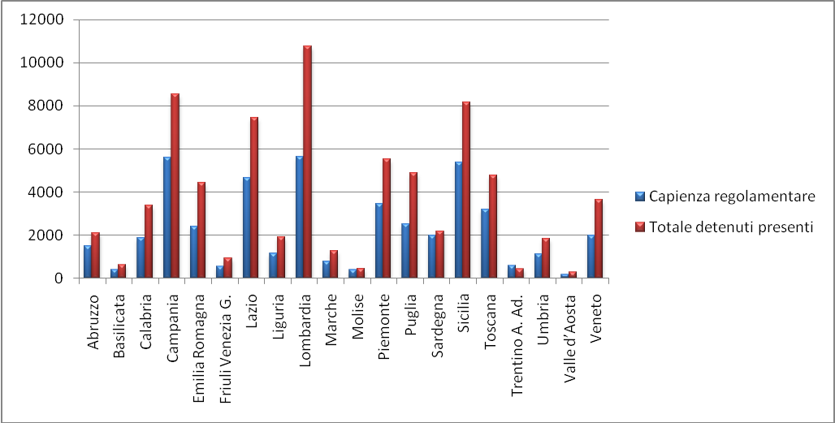
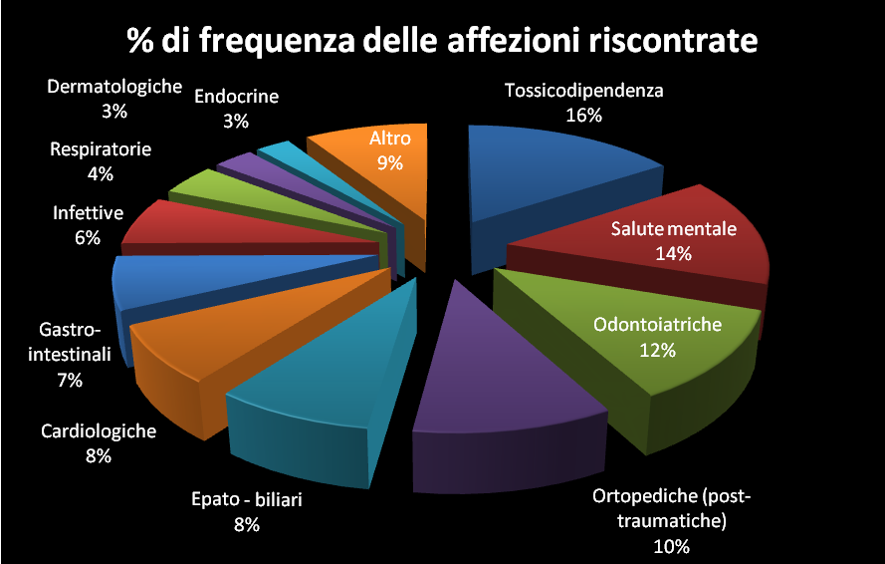
la situazione ambientale del servizio sanitario penitenziario in italia
Situazione nazionale delle presenze/capienza regolamentare dei detenuti nelle carceri italiane (Fonte: Ministero della Giustizia – D.a.p. – Dati aggiornati al 31 marzo 2011)
DOTT. MIGLIACCIO DARIO – ESAME FINALE DEL DOTTORATO DI RICERCA IN ECONOMIA E DIREZIONE DELLE AZIENDE PUBBLICHE XI CICLO – UNIVERSITA’ DEGLI STUDI DI SALERNO

Slide 13
la situazione DelLA SANITA’ PENITENZIARIA A LIVELLO INTERNAZIONALE
Fattori
indicatori
AMBIENTE
STRATEGIA
STRUTTURA
DOTT. MIGLIACCIO DARIO – ESAME FINALE DEL DOTTORATO DI RICERCA IN ECONOMIA E DIREZIONE DELLE AZIENDE PUBBLICHE XI CICLO – UNIVERSITA’ DEGLI STUDI DI SALERNO

Slide 14
METODOLOGIA dell’indagine di ricerca nella regione campania
Indagine espletata mediante la somministrazione di un questionario a risposte chiuse ed aperte; destinatari i Medici Coordinatori delle Aree Sanitarie degli Istituti Penitenziari della Regione Campania. Il campione ha coperto circa l’80% delle strutture presenti sul territorio con un bacino di utenza pari ad 8.231 ristretti, rappresentativo di una realtà tra le più complesse sia a livello nazionale che internazionale.
Periodo di rilevazione : dal 2009 al 2012
LA RICERCA E’ INNOVATIVA SIA PER IL CONTESTO DI INDAGINE CHE PER IL FOCUS MANAGERIALE ED ORGANIZZATIVO, CON CUI LA STESSA VIENE ESPLETATA. TRATTASI DELLA PRIMA INDAGINE DI TALE TIPOLOGIA ESPLETATA A LIVELLO NAZIONALE.
DOTT. MIGLIACCIO DARIO – ESAME FINALE DEL DOTTORATO DI RICERCA IN ECONOMIA E DIREZIONE DELLE AZIENDE PUBBLICHE XI CICLO – UNIVERSITA’ DEGLI STUDI DI SALERNO

Slide 15
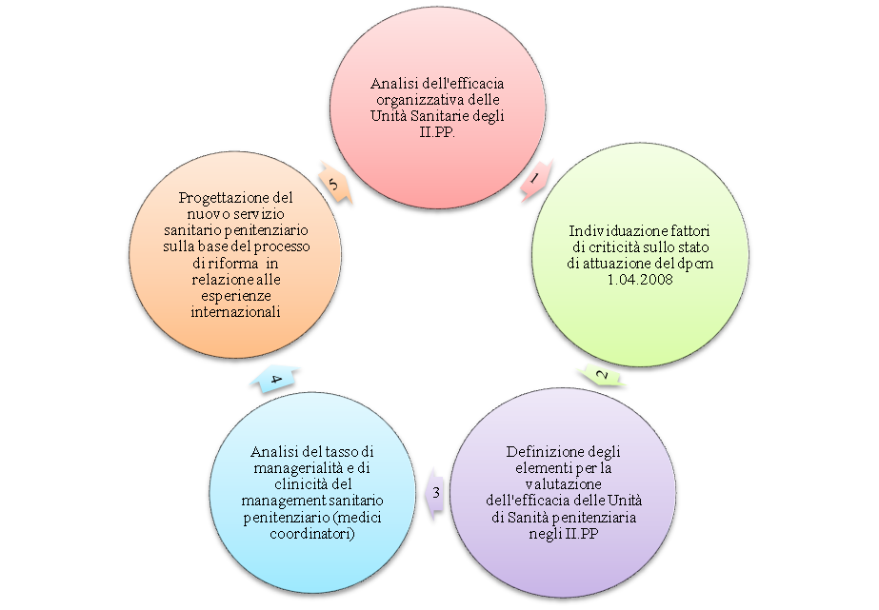
Fasi della ricerca sulle aree sanitarie degli ii.pp. In campania
DOTT. MIGLIACCIO DARIO – ESAME FINALE DEL DOTTORATO DI RICERCA IN ECONOMIA E DIREZIONE DELLE AZIENDE PUBBLICHE XI CICLO – UNIVERSITA’ DEGLI STUDI DI SALERNO

Slide 16
RISULTATI DELL’INDAGINE DI RICERCA IN CAMPANIA
CLASSIFICAZIONE DEGLI ELEMENTI ORGANIZZATIVI
COMBINAZIONI ORGANIZZATIVE RILEVATE NEL CAMPIONE
L’aggregazione delle pratiche nelle quattro classi fondamentali (mercato, burocrazia, strategia, comunità), ci consente di individuare le combinazioni più efficaci mediante l’analisi e la rappresentazione grafica di una figura geometrica che si approssima ad un quadrato con i vertici sui valori medi
DOTT. MIGLIACCIO DARIO – ESAME FINALE DEL DOTTORATO DI RICERCA IN ECONOMIA E DIREZIONE DELLE AZIENDE PUBBLICHE XI CICLO – UNIVERSITA’ DEGLI STUDI DI SALERNO

Slide 17
RISULTATI DELL’INDAGINE DI RICERCA IN CAMPANIA
La figura sintetizza l’intensità di utilizzo dei diversi meccanismi che compongono la combinazione n.° 4
Configurazione organizzativa efficace (disaggregazione per pratiche)
Elaborazione propria, 2012
DOTT. MIGLIACCIO DARIO – ESAME FINALE DEL DOTTORATO DI RICERCA IN ECONOMIA E DIREZIONE DELLE AZIENDE PUBBLICHE XI CICLO – UNIVERSITA’ DEGLI STUDI DI SALERNO

Slide 18
RISULTATI DELL’INDAGINE DI RICERCA IN CAMPANIA
Esempio di configurazione organizzativa efficace (aggregazione per classi)
Elaborazione propria, 2012
DOTT. MIGLIACCIO DARIO – ESAME FINALE DEL DOTTORATO DI RICERCA IN ECONOMIA E DIREZIONE DELLE AZIENDE PUBBLICHE XI CICLO – UNIVERSITA’ DEGLI STUDI DI SALERNO

Slide 19
RISULTATI DELL’INDAGINE DI RICERCA IN CAMPANIA
La figura sintetizza l’intensità di utilizzo dei diversi meccanismi che compongono la combinazione n.° 2
Configurazione organizzativa efficace (disaggregazione per pratiche)
Elaborazione propria, 2012
DOTT. MIGLIACCIO DARIO – ESAME FINALE DEL DOTTORATO DI RICERCA IN ECONOMIA E DIREZIONE DELLE AZIENDE PUBBLICHE XI CICLO – UNIVERSITA’ DEGLI STUDI DI SALERNO

Slide 20
ASSETTI TEORICI E METODOLOGIA DI INDAGINE
Configurazione organizzativa inefficace (aggregazione per classi)
DOTT. MIGLIACCIO DARIO – ESAME FINALE DEL DOTTORATO DI RICERCA IN ECONOMIA E DIREZIONE DELLE AZIENDE PUBBLICHE XI CICLO – UNIVERSITA’ DEGLI STUDI DI SALERNO

Slide 21
RISULTATI DELL’INDAGINE DI RICERCA IN CAMPANIA
Principali differenze tra clinico e manager - Adattato dall’autore da Kurtz M.E. 1992. The dual role dilemma, in D.A. Kindig e A. R. Konver Eds. The role of physician executive, Health Administration Press, Ann Arbor Mitchigan.
Fonte: in “La progettazione organizzativa”, A. Cicchetti, 2004, pag. 157, ed. Franco Angeli
DOTT. MIGLIACCIO DARIO – ESAME FINALE DEL DOTTORATO DI RICERCA IN ECONOMIA E DIREZIONE DELLE AZIENDE PUBBLICHE XI CICLO – UNIVERSITA’ DEGLI STUDI DI SALERNO

Slide 22
RISULTATI DELL’INDAGINE DI RICERCA IN CAMPANIA
Grado di managerializzazione e clinicità dei medici coordinatori del servizio sanitario penitenziario presso gli Istituti della Regione Campania (elaborazione propria, 2012)
DOTT. MIGLIACCIO DARIO – ESAME FINALE DEL DOTTORATO DI RICERCA IN ECONOMIA E DIREZIONE DELLE AZIENDE PUBBLICHE XI CICLO – UNIVERSITA’ DEGLI STUDI DI SALERNO

Slide 23
RISULTATI DELL’INDAGINE DI RICERCA IN CAMPANIA
DOTT. MIGLIACCIO DARIO – ESAME FINALE DEL DOTTORATO DI RICERCA IN ECONOMIA E DIREZIONE DELLE AZIENDE PUBBLICHE XI CICLO – UNIVERSITA’ DEGLI STUDI DI SALERNO

Slide 24
RISULTATI DELL’INDAGINE DI RICERCA IN CAMPANIA
DOTT. MIGLIACCIO DARIO – ESAME FINALE DEL DOTTORATO DI RICERCA IN ECONOMIA E DIREZIONE DELLE AZIENDE PUBBLICHE XI CICLO – UNIVERSITA’ DEGLI STUDI DI SALERNO

Slide 25
Riprogettazione del sistema sanitario penitenziario : una proposta
Implementazione di una politica strategica tale da incentivare partnership con Enti pubblici e privati operanti sul territorio al fine di costituire una rete tra tutti gli attori del processo di assistenza sanitaria al paziente detenuto. (OCSE – “La strategia deve entrare a far parte dei disegni e dell’implementazione delle riforme al fine di valutarne i risultati e l’efficacia delle stesse” - Public Sector Modernisation)
Adeguare la figura del medico coordinatore degli II.PP. Regolamentata dalla Legge 740/70 alle nuove sfide del processo di riforma della sanità penitenziaria culminato con l’emissione del dpcm 1 aprile 2008.
Scarso ricorso alle nuove tecnologie – deficit di innovazione e trasparenza nella gestione del flusso documentale; bisognerebbe, da subito, procedere all’informatizzazione delle cartelle cliniche sanitarie e procedere alla condivisione dei dati con il sistema giudiziario e dell’esecuzione penale.
Introduzione di sistemi di monitoraggio epidemiologico e di accountability in grado di orientare le decisioni del management entro standard di efficienza ed efficacia dell’azione amministrativa.
DOTT. MIGLIACCIO DARIO – ESAME FINALE DEL DOTTORATO DI RICERCA IN ECONOMIA E DIREZIONE DELLE AZIENDE PUBBLICHE XI CICLO – UNIVERSITA’ DEGLI STUDI DI SALERNO

Slide 26
Riprogettazione del sistema sanitario penitenziario : una proposta
Come previsto dal circolo vizioso di Merton, l’incapacità di adattarsi al nuovo è dovuto ad un processo di riforma rimasto nella norma e calato dall’alto; bisognerebbe ripartire dal basso, dalle unità operative di sanità penitenziaria mediante l’inserimento di figure professionali o l’avvio di processi in grado di aggiornare il background formativo del personale, limitando quanto più possibile i fenomeni di erosione del trasferimento della conoscenza, mediante una drastica riduzione dell’outsourcing e del turover.
EXECUTIVE AGENCY – PROGRAMMA “NEXT STEPS” – AUTONOMIA ORGANIZZATIVA INTERNA, IDENTIFICAZIONE DELLA MISSIONE E DELLE COMPETENZE, ESISTENZA DI UN RAPPORTO CONVENZIONALE CON GLI ORGANI DI INDIRIZZO POLITICO; LA CREAZIONE DI TALE ORGANISMO, COLMEREBBE L’ATTUALE VUOTO DI GOVERNO SUL TRANSITO DELLA MEDICINA PENITENZIARIA AL SISTEMA SANITARIO NAZIONALE.
IMPLEMENTAZIONE DI UN SISTEMA DI AUDIT E CONTROLLO INTERNO E DI VALUTAZIONE DELLE PERFORMANCE;
SINERGIE CON IL MONDO ACCADEMICO E SCIENTIFICO.
DOTT. MIGLIACCIO DARIO – ESAME FINALE DEL DOTTORATO DI RICERCA IN ECONOMIA E DIREZIONE DELLE AZIENDE PUBBLICHE XI CICLO – UNIVERSITA’ DEGLI STUDI DI SALERNO

Slide 27
Articoli presentati a convegni nazionali ed internazionali
XXXV CONVEGNO ANNUALE AIDEA , Salerno 4- 5 Ottobre 2012 “Gli studi di Management, Tradizione e Paradigmi Emergenti”
Sessione Parallela: “Strategie, management e cultura nel settore della Sanità” – Chairman Prof. ZAVANI Mauro
Paper: “La Sanità Penitenziaria fra tradizione e paradigmi emergenti” aut. Migliaccio D./Piscopo G.
XV CONVEGNO ANNUALE AIDEA GIOVANI , Salerno 11- 12 Novembre 2010 “Il controllo delle aziende e dei mercati, tendenze evolutive alla luce dei recenti cambiamenti”
Sessione Parallela: “Modelli organizzativi e gestione delle risorse umane a supporto del controllo” – Chair: Prof. De Vita P.
Paper: “Modelli organizzativi a supporto del controllo della performance: il caso di un Istituto Penitenziario.” – aut. Migliaccio D.
DOTT. MIGLIACCIO DARIO – ESAME FINALE DEL DOTTORATO DI RICERCA IN ECONOMIA E DIREZIONE DELLE AZIENDE PUBBLICHE XI CICLO – UNIVERSITA’ DEGLI STUDI DI SALERNO

Slide 28
Ulteriori approfondimenti – analisi dei circoli viziosi delle organizzazioni burocratiche
Figura 1 – Il circolo vizioso di Merton (fonte: March, Simon, 1958, trad. it. 1971, p. 58)
DOTT. MIGLIACCIO DARIO – ESAME FINALE DEL DOTTORATO DI RICERCA IN ECONOMIA E DIREZIONE DELLE AZIENDE PUBBLICHE XI CICLO – UNIVERSITA’ DEGLI STUDI DI SALERNO

Slide 29
Ulteriori approfondimenti – analisi dei circoli viziosi delle organizzazioni burocratiche
Fig. 2 – Il circolo vizioso di Gouldner (fonte: March, Simon, 1958, trad. it. 1971, p. 63)
DOTT. MIGLIACCIO DARIO – ESAME FINALE DEL DOTTORATO DI RICERCA IN ECONOMIA E DIREZIONE DELLE AZIENDE PUBBLICHE XI CICLO – UNIVERSITA’ DEGLI STUDI DI SALERNO

Slide 30
Ulteriori approfondimenti – analisi dei circoli viziosi delle organizzazioni burocratiche
Fig. 3 – Il circolo vizioso di Gouldner (fonte: March, Simon, 1958, trad. it. 1971, p. 63)
DOTT. MIGLIACCIO DARIO – ESAME FINALE DEL DOTTORATO DI RICERCA IN ECONOMIA E DIREZIONE DELLE AZIENDE PUBBLICHE XI CICLO – UNIVERSITA’ DEGLI STUDI DI SALERNO

Slide 31
Ulteriori approfondimenti – analisi dei circoli viziosi delle organizzazioni burocratiche
Fig. 4 - Il circolo vizioso di Crozier (fonte: A. Hinna adattato da Isotta, 1996, p. III)
DOTT. MIGLIACCIO DARIO – ESAME FINALE DEL DOTTORATO DI RICERCA IN ECONOMIA E DIREZIONE DELLE AZIENDE PUBBLICHE XI CICLO – UNIVERSITA’ DEGLI STUDI DI SALERNO

